Slide 1
Tcpdump란?

Slide 2
Tcpdump
네트워크 패킷을 그대로 생으로 보여주는 도구
쉽게 말하면 서버에 들어오고 나가는 모든 트래픽을 생으로
볼 수 있는 네트워크 cctv

Slide 3
해킹 시도 탐지
네트워크 장애 원인 파악
특정 서비스(ssh, dns, web)정상 동작 여부 확인
포트스캔 / 비정상 접속 감지

Slide 4
필요한 이유
Tcpdump를 사용하면 서버에서 실제로 어떤 패킷이 오고 가는지 눈으로 직접 확인이 가능해 문제를 빠르게 찾을 수 있음
EX)
Ssh접속인 안됨 -> tcpdump를 보면 syn은 들어오고 ack가 안나가서 방화벽 문제라는걸 알 수 있음
Dns가안됨 -> 요청은 나가는데 응답이 안들어오는걸 확인가능
공격자가 계속 비번을 틀리는 경우 -> failed password패킷 반복 확인 가능

Slide 5
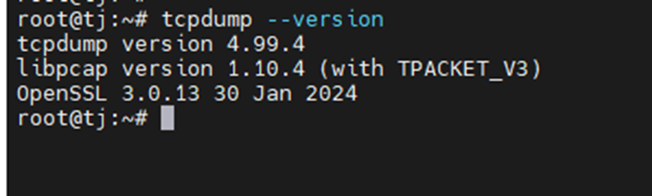
Tcpdump가 있나 확인
대부분 리눅스에서 기본으로 제공됨
없는경우 sudo apt install –y tcpdump

Slide 6
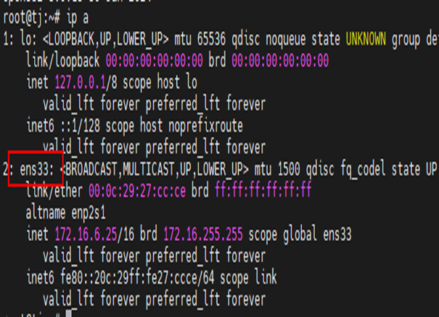
ip a로 인터페이스 확인

Slide 7
모드
기본모드 = 프로미스큐어스 모드
Sudo tcpdump –i ens33
노멀 모드
Sudo tcpdump –i ens33 –p
본인 IP만 나옴
목적지 MAC이 자기 NIC인 패킷만 보임
스위치 환경에서는 대부분 트래픽을 못 본다

Slide 8
종류
Sudo tcpdump –i ens33 –nn host 172.16.6.1
특정 ip만 보기 host앞에 not을 붙히면 특정 ip만 제외
sudo tcpdump -i ens33 -nn port 22
특정 포트만 보기 (ssh)

Slide 9
파일로 저장
sudo tcpdump -i ens33 -nn -w capture.pcap
종료시 ctrl+c
Sudo apt install –y wireshark
와이어 샤크 설치
wireshark /root/capture.pcap &
저장된 파일 와이어샤크로 확인가능

Slide 10
Snort란?
네트워크 침입탐지 시스템
네트워크에서 들어오는 패킷을 분석해서, 악성 패턴이나 공격 시도를 탐지해주는 보안도구

Slide 11
IDS / IPS
IDS란?
침입 탐지 시스템
공격을 발견해서 알려주는 역할
IPS란?
침입 방지 시스템
공격을 탐지하고 즉시 차단까지 하는 역할

Slide 12
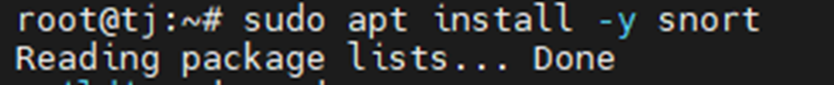
Snort 설치
설치할 때 y
Snort가 동작하는 데 필요한 라이브러리, 규칙(rule), 의존성(Perl 모듈 등) 도 자동으로 같이 깔림.

Slide 13
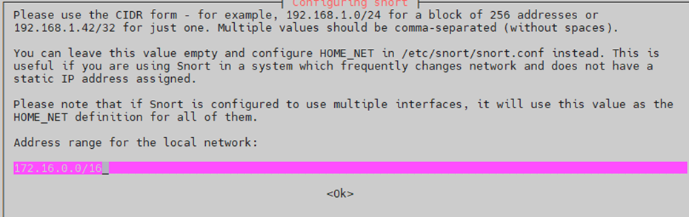
Snort가 보호해야 할 네트워크 범위
172.16.0.0/16

Slide 14
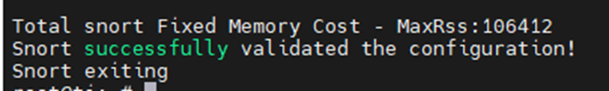
설정검사
sudo snort -T -c /etc/snort/snort.conf -i ens33
Successfully
이렇게 나오면 ok

Slide 15
Snort 룰 파일 경로
/etc/snort/rules/local.rules
이 파일에 직접 탐지 규칙을 작성
사용자가 직접 만든 커스텀 룰을 저장하는곳

Slide 16
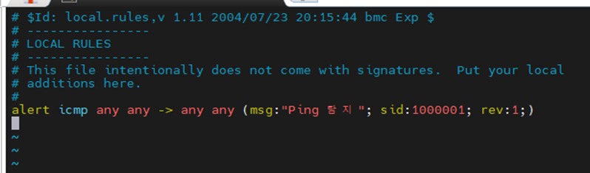
기본 룰 예시
alert icmp any any -> any any (msg:"Ping 탐지"; sid:1000001; rev:1;)
실행 명령어
sudo snort -A console -q -c /etc/snort/snort.conf -i ens33

Slide 17
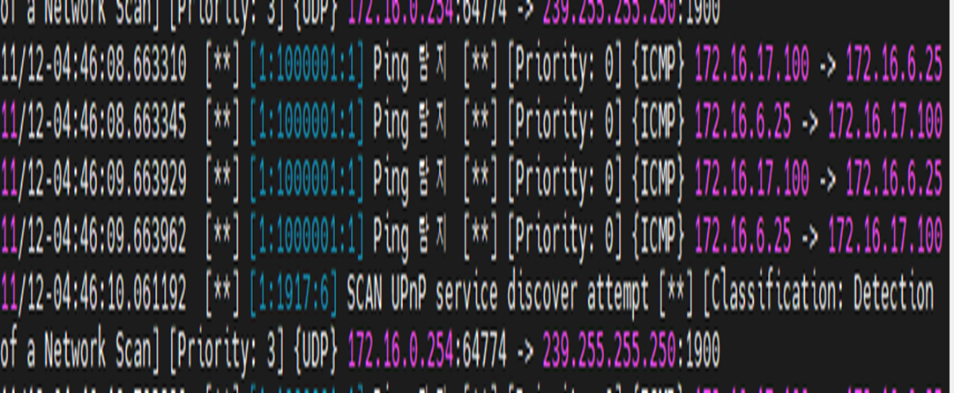
이런식으로 룰에 따라서 나타나는걸 확인 가능

